Slide 1

2017/10/04 （三） AM 10:00 - 12:00
cp –r /homework/106/TA_Class/Fortran2017 .

Slide 2
01
作業評分標準
02
基本連線／常用指令
CONTENT
03
開啟新檔案→編譯→執行
04
Open file / Write / Print / Read
05
Do Loop

Slide 3
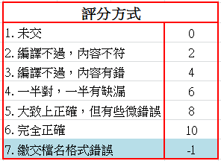
作業評分標準
編譯沒過

Slide 4
2
PART TWO
基本連線／常用指令

Slide 5
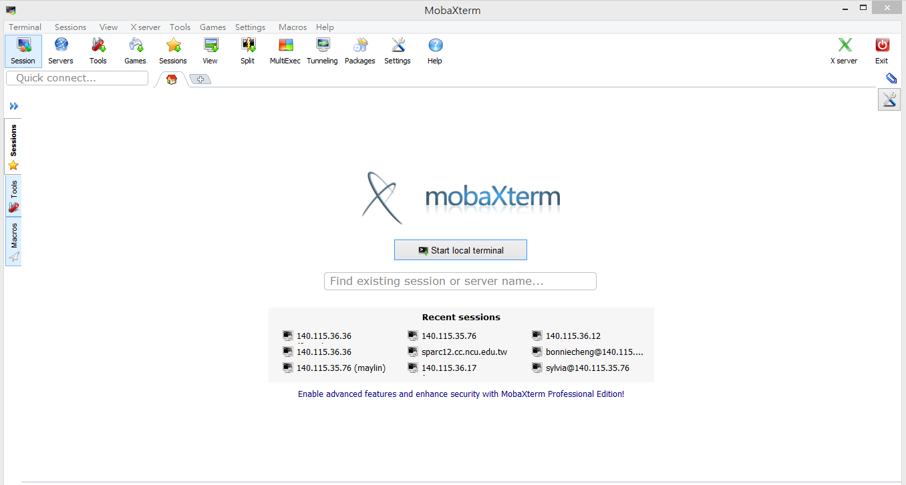
校內連線

Slide 6
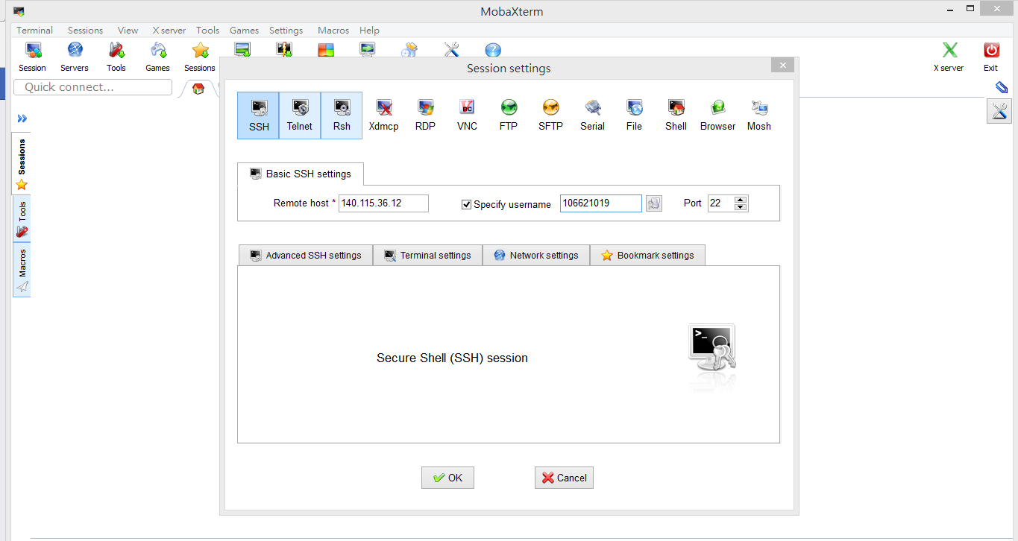
校內連線
系電連線主機
你的學號
☆按”OK”之後，輸入系電密碼即可連線。

Slide 7
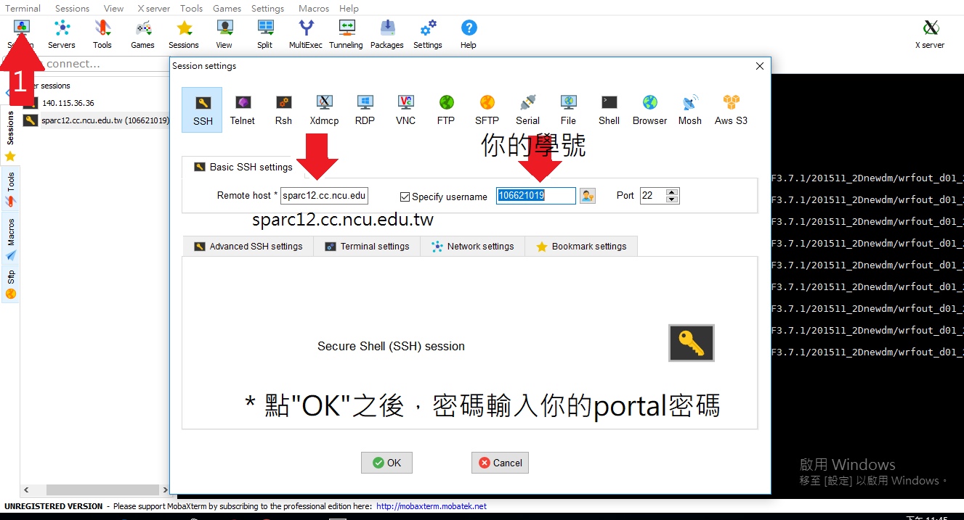
校外連線
☆按”OK”之後，輸入portal密碼即可連線

Slide 8
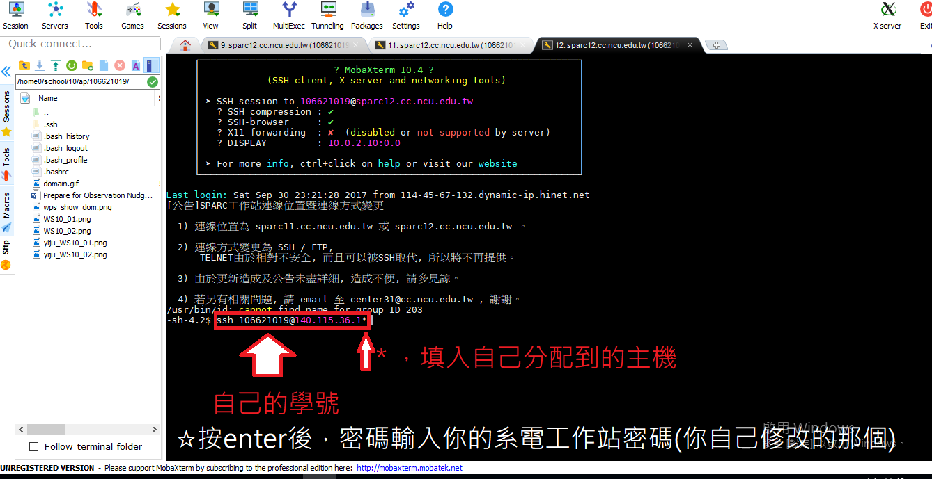
校外連線
$ ssh 106601001@140.115.36.11

Slide 9
位置
Linux 主機
cd /
Homework
cd homework
你家
cd 106601001
106 資料夾
cd 106
你同學家
進不去～哈哈
Home
cd home
Fortran 資料夾
cd FORTRAN
各種程式碼
xxxx.f90
各種檔案
xxxx.txt
各種教材
xxx.txt / xxx.f90
cd /homework/106
cd ../..
cd FORTRAN

Slide 10
常用指令/快速按鍵
Home/學號
Fortran
Class1
Class2
Class3
“mkdir 資料夾名稱”→ 建立資料夾
“pwd” → 查看現在位置
“ls -alt” → 查看目錄下有的檔案
按”向上鍵↑”，可以顯示上一個所打的指令
當檔案or資料夾名稱打到一半，可按”Tab鍵”會出現符合該字首相關的檔案名稱

Slide 11
3
PART THREE
開啟新檔案→編譯→執行

Slide 12
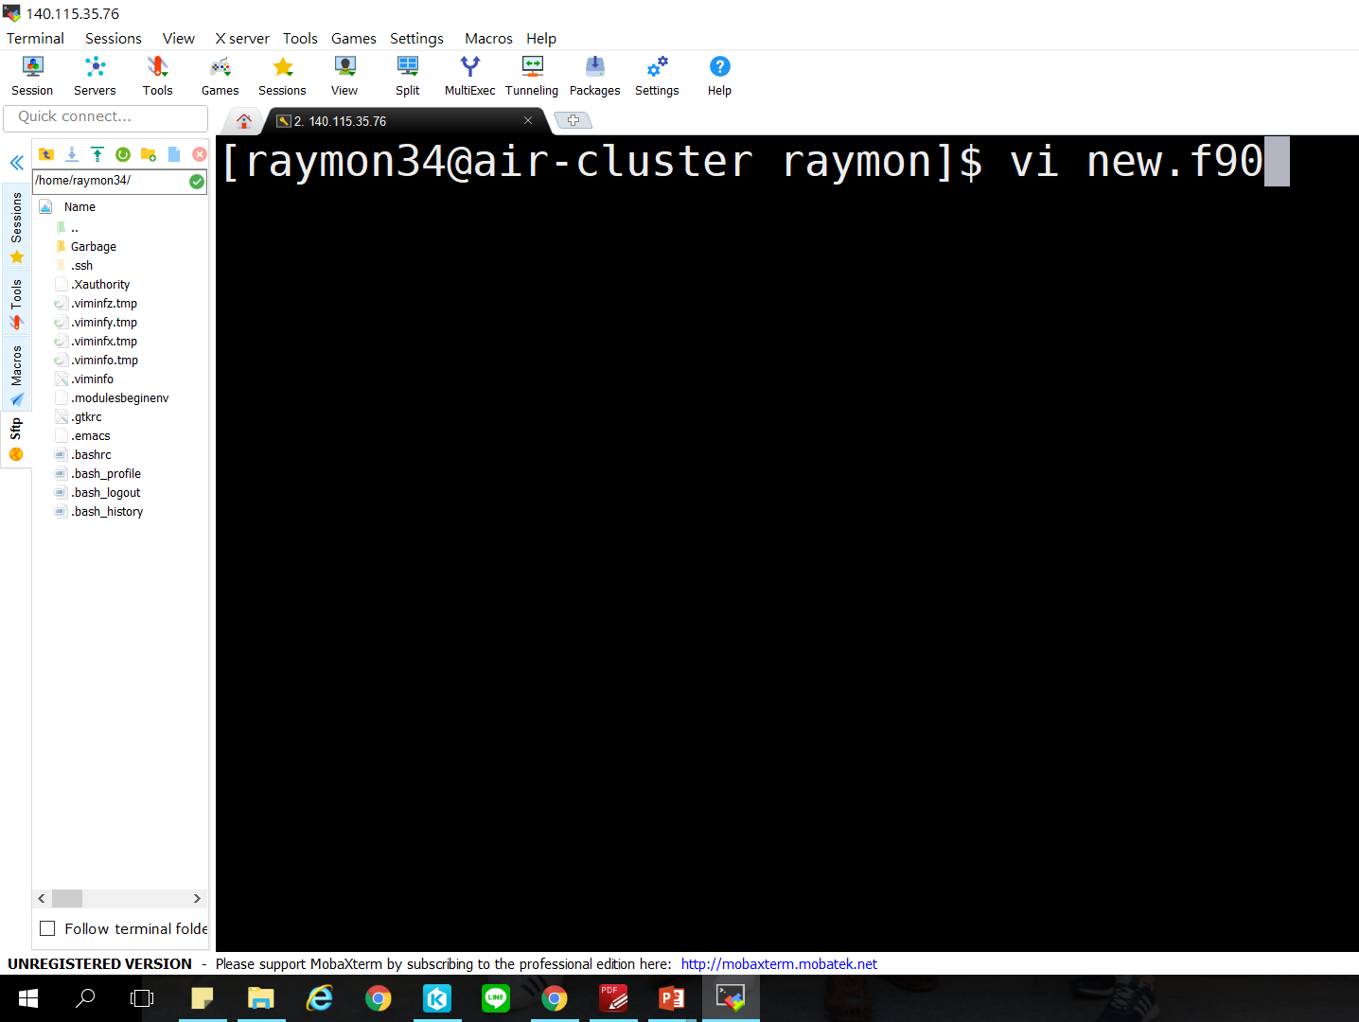
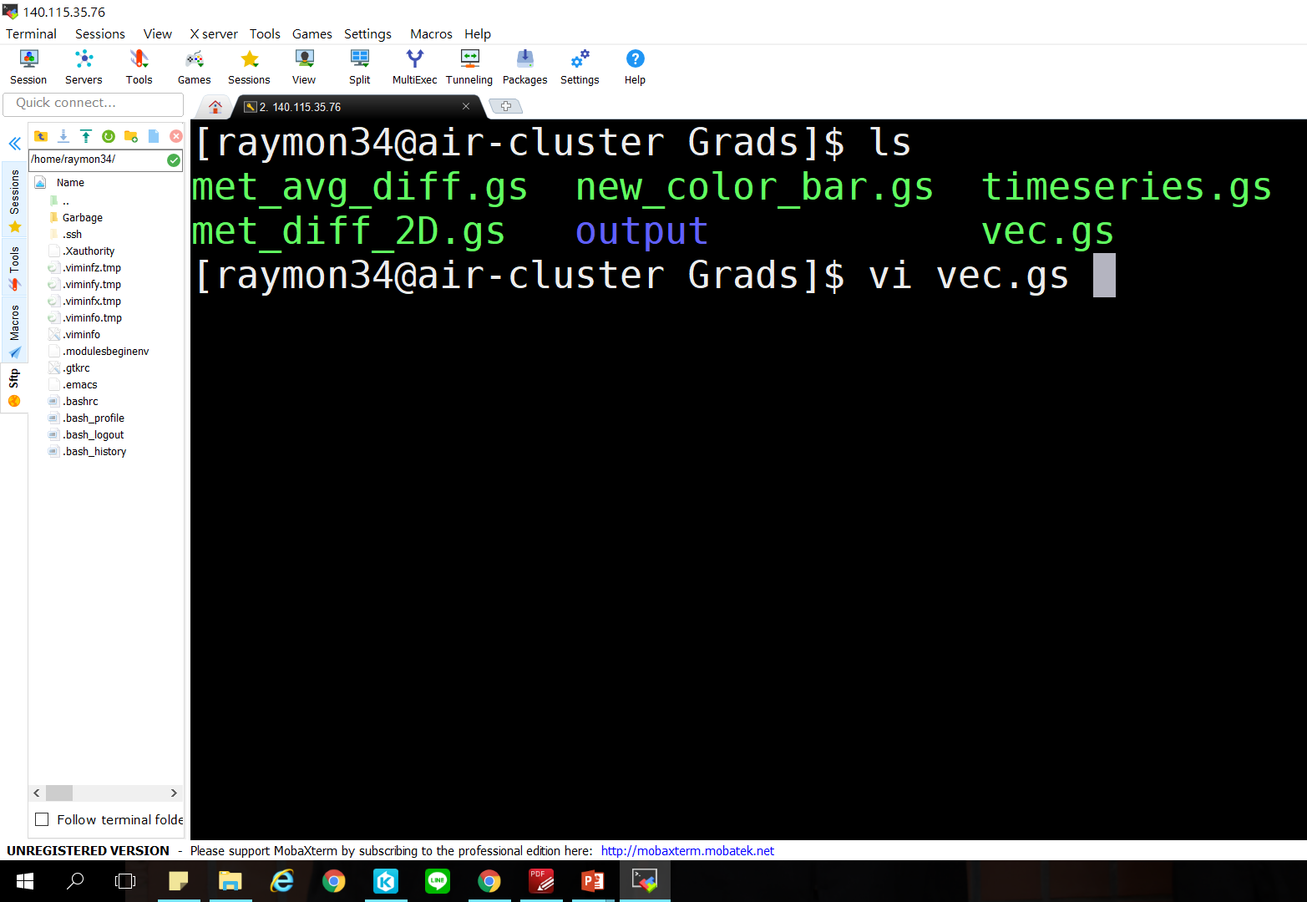
我們所說的編輯檔案，就是要vi
1.編輯新檔案：vi 新檔名.f90 → 是fortran的程式檔名結尾一定要是.f90
檔案名稱不能有空白鍵
2.編輯舊檔案：vi 資料夾裡的某舊檔案名

Slide 13
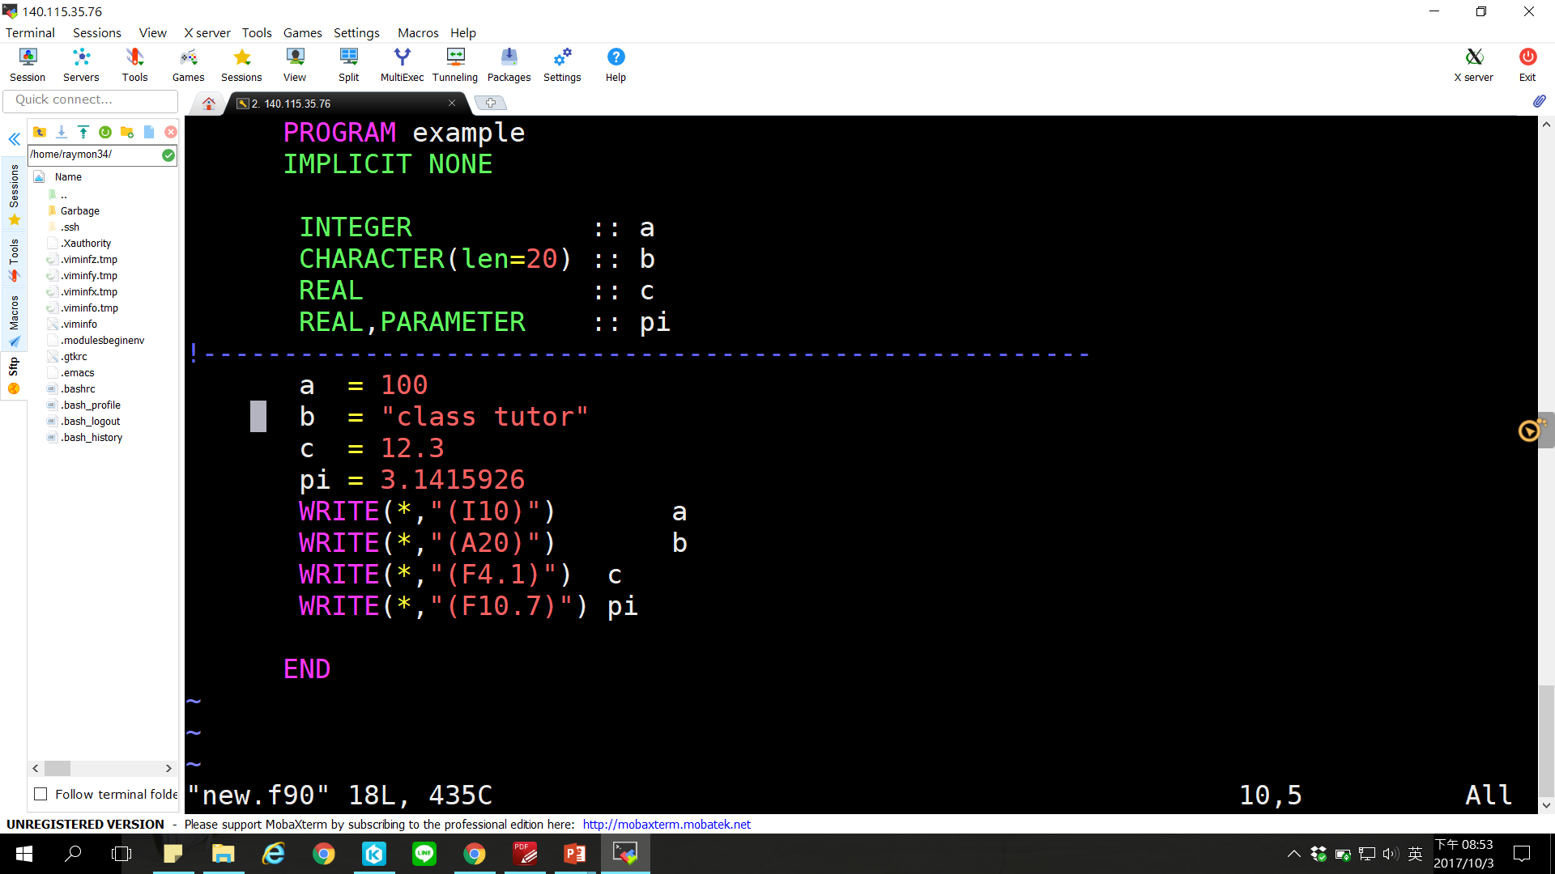
那麼，我們來編輯一個新檔案

Slide 14
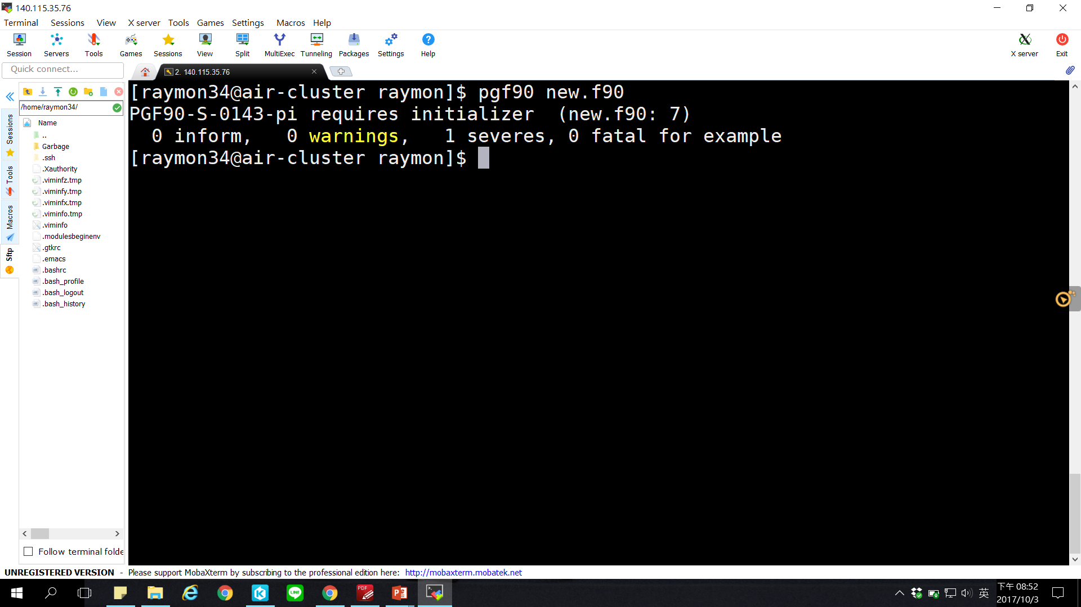

Slide 15
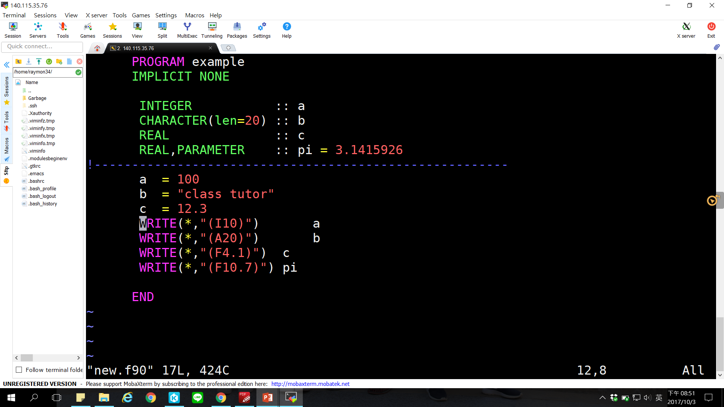

Slide 16
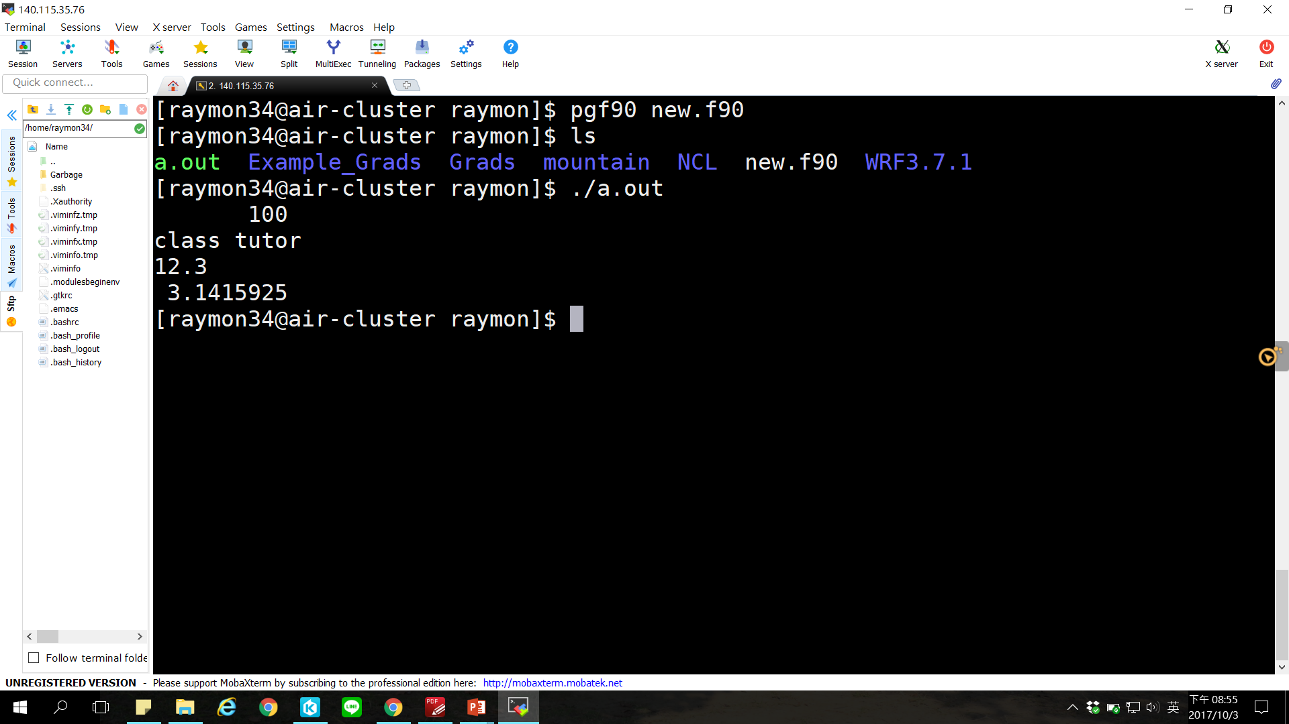

Slide 17
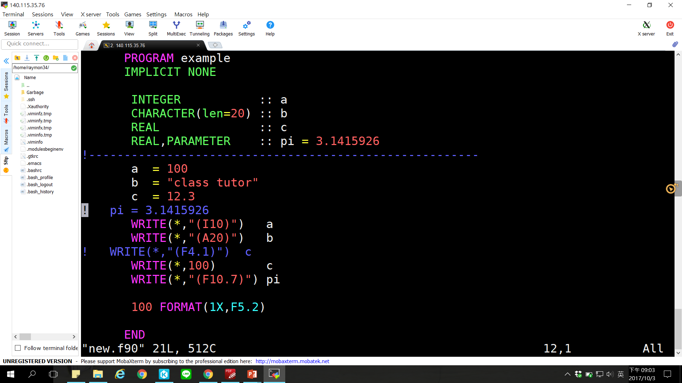

Slide 18
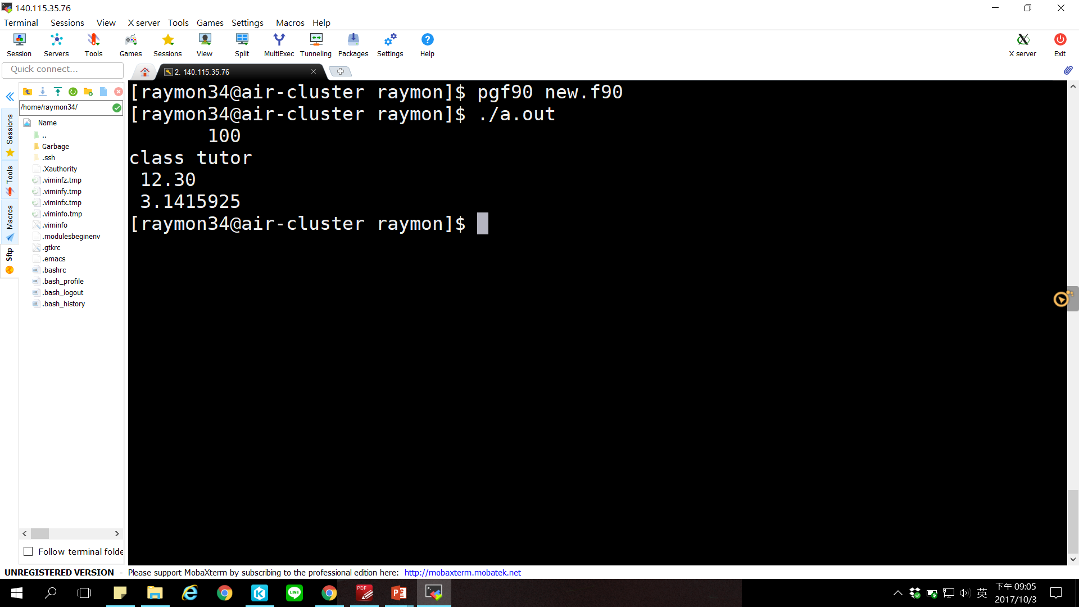

Slide 19
4
PART FOUR
Open file / Write / Print / Read
Do Loop

Slide 20
Open 一般文字檔 v.s. 二進位檔

Slide 21
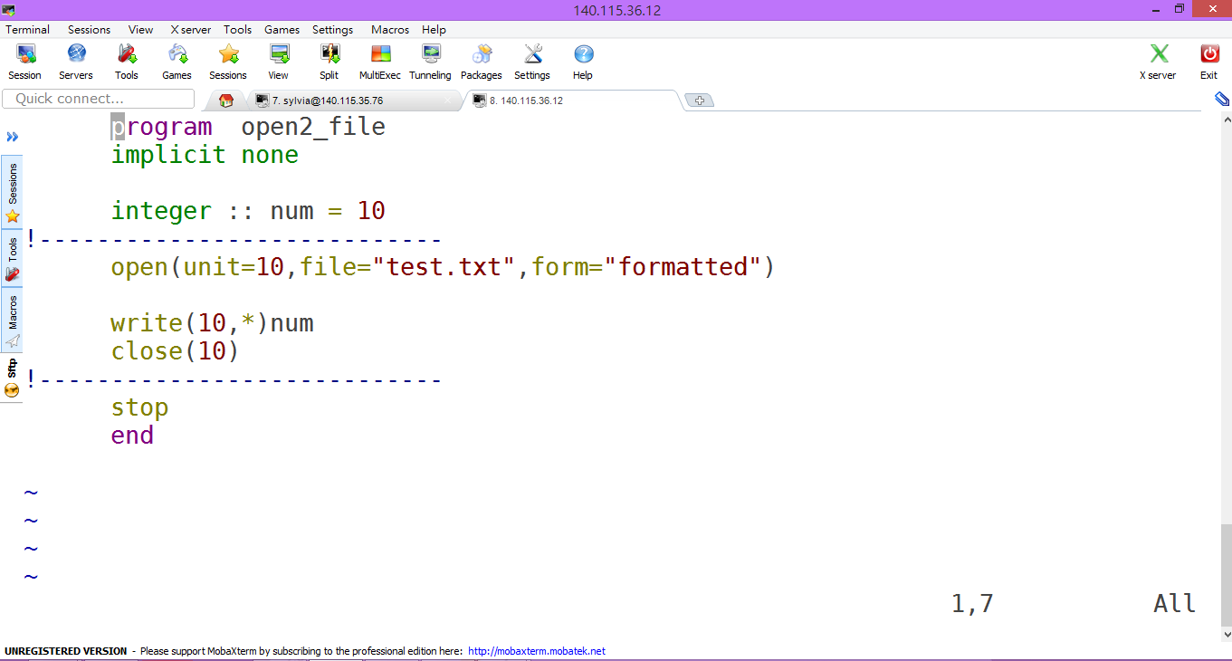
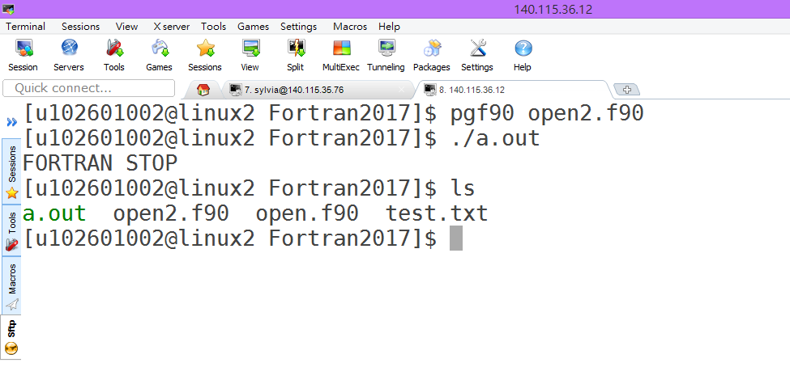
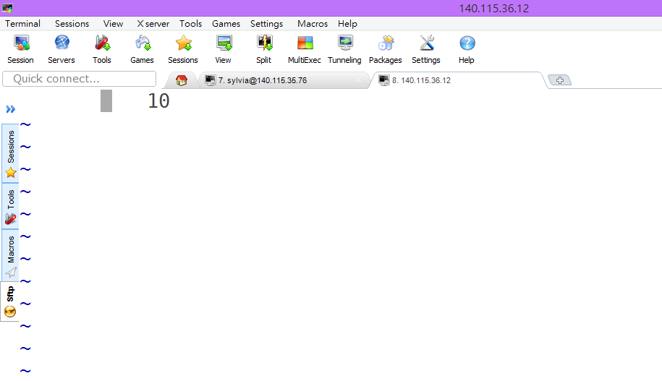
一般文字檔

Slide 22
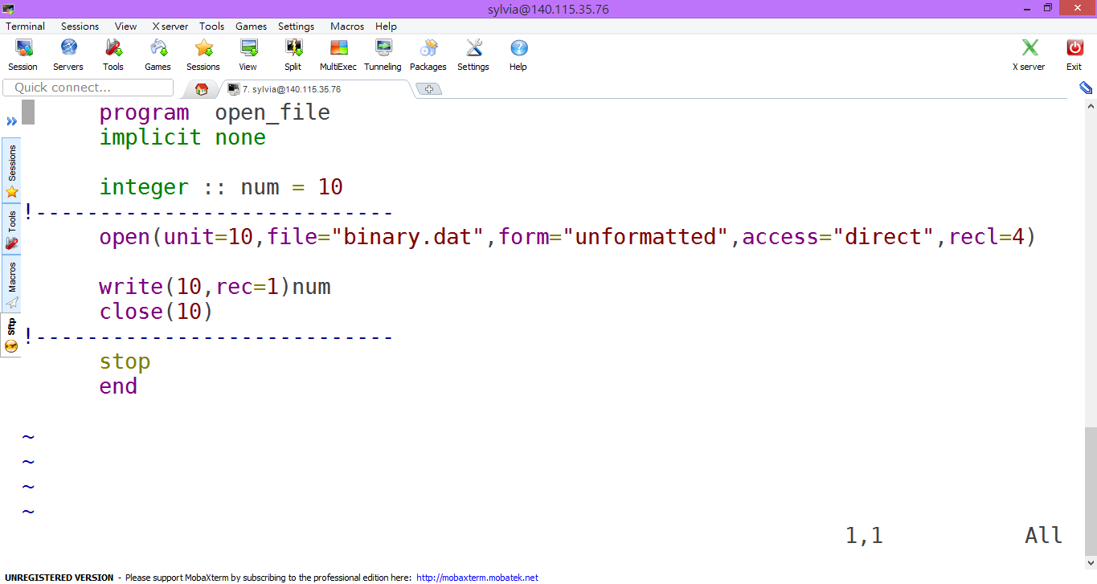
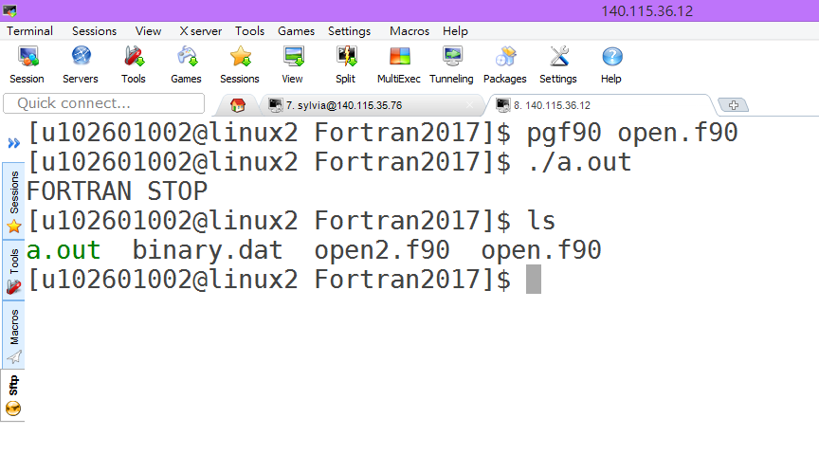
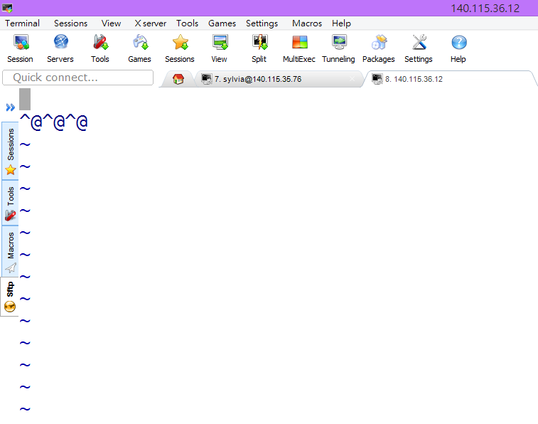
Open file / Write / Print / Read
二進位檔

Slide 23
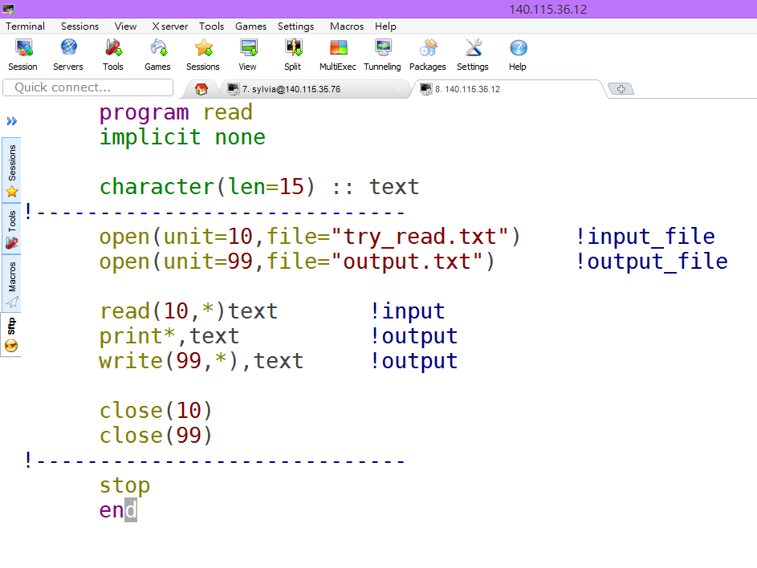
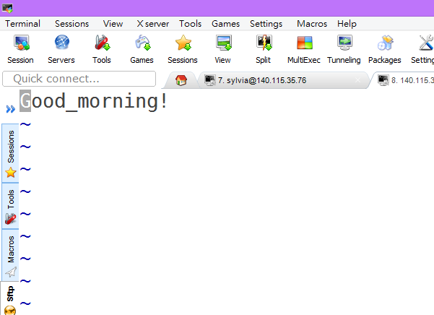
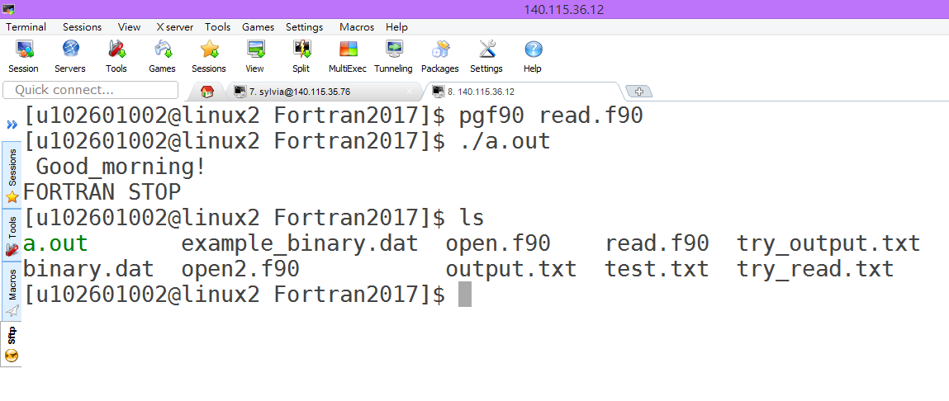
Read / Print /Write

Slide 24
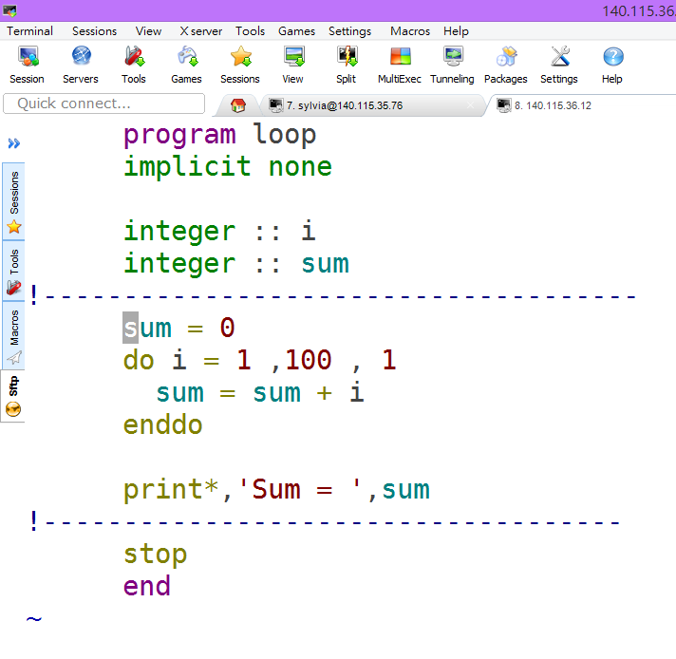
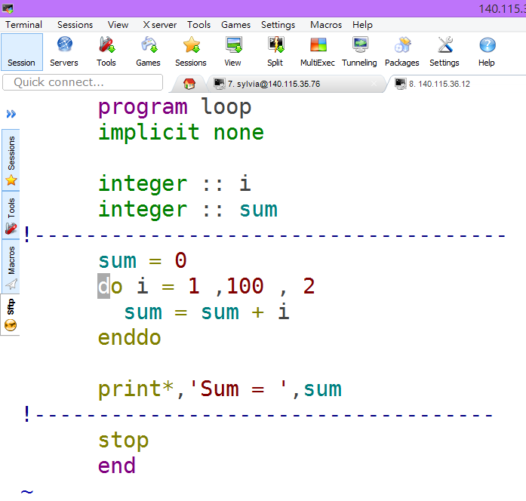
Do Loop
以老師上課練習：1+2+3+……..+100=5050 為例子
→那 1 + 3 + 5 + …….. + 99 呢？
i = 1 , sum = 0 + 1 = 1
i = 2 , sum = 1 + 2 = 3
i = 3 , sum = 3 + 3 = 6
.
.
.
.
.
i = 100 , sum = 4950 + 100 = 5050
i = 1 , sum = 0 + 1 = 1
i = 3 , sum = 1 + 3 = 4
i = 5 , sum = 4 + 5 = 9
.
.
.
.
.
i = 99 , sum = 2401 + 99 = 2500

Slide 25
Array練習

